Slide 1


Эффективные корпоративные стратегии в сфере социальной ответственности
Ф.Т. Прокопов, д.э.н., профессор
профессор – исследователь кафедры теории и практики взаимодействия бизнеса и власти НИУ ВШЭ,
Вице – президент РСПП
5 декабря 2019г.
НИУ ВШЭ

Slide 2
«Когда мы говорим «бизнес» и про его ответственность, то часто подразумеваем конкретную личность с многомиллионными персональными накоплениями»
«Бизнес - дело, занятие, коммерческая деятельность, торговое предприятие, фирма»
«Компании - как люди. Они хотят, чтобы их любили, ими восхищались... Но компании столь же разные, как различны люди»
Практики компаний очень разнообразны. То, что подходит одним, может оказаться бессмысленным для других.
Тем не менее, можно говорить об общих подходах, но конкретных решениях

Slide 3
В дальнейшем – речь не о разнообразных практиках отдельно взятых компаниях
Речь – о роли и практики Российского союза промышленников и предпринимателей в реализации подходов и принципов устойчивого развития
Вы узнаете:
О причинах возникновения, содержании социальных проектов РСПП
О том, где можно получить информацию о социальной корпоративной практике десятков российских компаний, работающих в разных секторах экономики

Slide 4
«Профиль» РСПП: голос российского бизнеса
Ключевая цель деятельности | Продвижение интересов и защита законных прав российского бизнеса
Ключевой клиент | Бизнес
Ключевой «продукт» | Идеи, инициативы, отражающие интересы и защищающие законные права бизнеса
Ключевой способ достижения цели | Диалог представителей бизнеса и власти
Ключевая операционная задача | Открывать и поддерживать «площадки» для участия бизнеса в устойчивом диалоге с властью
Продвигать идеи, инициативы, отражающие интересы и защищающие законные права бизнеса путем поддержки «площадок» для участия представителей бизнеса в устойчивом диалоге с властью
Каждая отдельная компания и ее менеджмент имеют законные основания и на практике реализуют возможности самостоятельно взаимодействовать с властью и реализовывать социальные проекты и программы по собственному выбору

Slide 5
Декомпозиция: способности, цели, роли в деловом объединении
 | Способность | Цель | Роль
Уровень А. Стратегические роли и способности | Продвижение общих согласованных интересов | Признанный центр влияния на принимаемые решения | Лоббист
 | Формулирование компетентного мнения, оценка | Квалифицированный эксперт первого выбора | Эксперт
 | Защита законных прав и ценностей | Доверенное лицо бизнеса | Адвокат
Уровень Б. Важные не стратегические роли и способности | Создание социальных (экспертных) сетей и коалиций, поддержка взаимосвязей и коммуникаций | Коллективное исполнение стратегических ролей | Координатор (менеджер отношений)
 | Создание, поддержка и изменение организационных структур, нацеленных на достижение стратегических целей |  | Организатор (организационный менеджер)
 | Создание и поддержка внутренних управленческих систем и процессов (планирование, делопроизводство, финансы, информационные системы и т.д.) |  | Операционный менеджер

Slide 6
Три социальных «мегапроекта» РСПП
Социальная ответственность бизнеса
Социальное партнерство
  С 2006г. РСПП – общественная организация и общероссийское объединение работодателей. РСПП представляет интересы работодателей в Российской трехсторонней комиссии по регулированию социально – трудовых отношений
Национальная система квалификаций
  В 2014г. Создан Национальный совет при Президенте РФ по профессиональным квалификациям. Его возглавляет Президент РСПП

Slide 7
Социальная ответственность бизнеса
Проект РСПП. Начало. Идеология. Инструменты

Slide 8
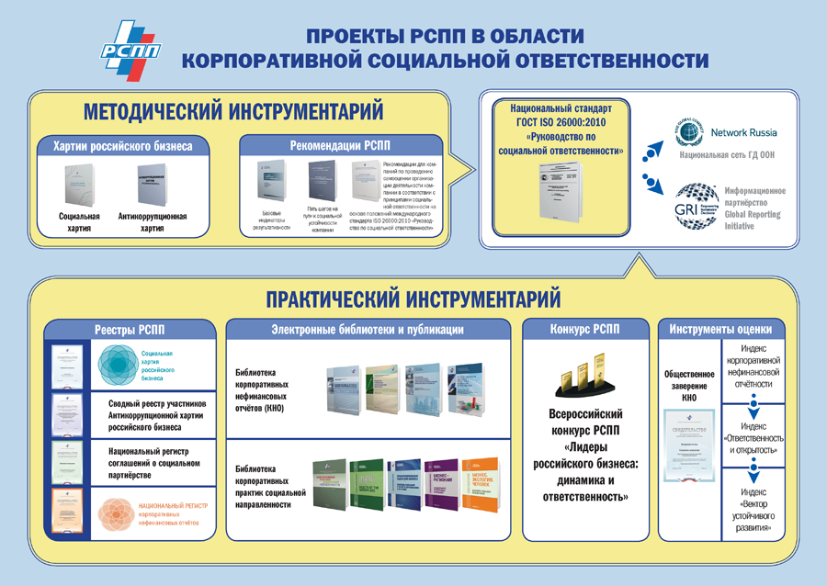

Slide 9
Социальная ответственность. Исходные позиции. Начало проекта 2004г.
НЕГАТИВ
Имидж денег
Имидж большой собственности
Участие бизнеса в социальных делах общества часто воспринимается со знаком минус.
Объем социальных действий оценивается как «мало».
Позитивный эффект приписывается власти, которая заставляет бизнес «делиться».
ПОЗИТИВ
позитивно оценивает бизнес персонал компаний
Позитивно оценивают бизнес будущие работники
Позитивно оценивают участники социальных проектов

Slide 10
Власть про бизнес
Социальная ответственность: начало проекта 2004г.
  «… Власть вынуждена "доить" бизнес, так как средств все время не хватает. Это может окончательно подорвать отношение к власти"
  "Моя главная проблема, как человека, забирающего деньги [у бизнеса], что я не успеваю воздать бизнесу за все, что он делает. А делает – очень много."
  "... у администрации нет четких механизмов работы с бизнесом"
Власть организует «социальное понуждение», ценит участие бизнеса, понимает конфликтность, но… не может остановиться
Notes:
Все цитаты подлинные.

Slide 11
Бизнес про власть
Социальная ответственность: начало проекта 2004г.
  "Мне не нравятся письма из администрации с просьбой сделать то-то и то-то. Хотя я не хочу ссориться с исполнительной властью."
  "Они [государственные органы] и имеющимися средствами не могут распорядиться разумно, а претендуют на то, чтобы распоряжаться чужими»
  "Сейчас налоги, которые платит бизнес, идут на раздувание государственного аппарата»

Slide 12
Власть и бизнес: социальное понуждение и побуждение
Социальная ответственность: начало проекта 2004г.
Население адресует социальные претензии преимущественно власти
Власть частично «переадресует» их финансирование бизнесу
Бизнес самостоятельно финансирует социальные запросы населения
Социальное понуждение
Бизнес финансирует власть сверх налогов
Реалистичность цели
Эффективное управление
Достижение результата
Оценка эффекта
Социальное побуждение
«Социальное понуждение» повышает
риск: кто власть?
Notes:
Население
Про бизнес
"Бизнес - это большие деньги, нажитые за счет простых людей. Богатые обязаны поделиться»
«Вот, крышу починили. Спасибо им.»
Про власть
«От власти не допросишься»
«Хорошо. Пенсию повысили»

Slide 13
Власть можно понять…
Социальная ответственность: начало проекта 2004г.
Социальные жидания
бедность (в т.ч. «работающая) и имущественное расслоение
«расширенные» социальные традиции и ожидания
отсутствие надежного самострахования
задолженность по заработной плате, ….
Но …
Социальные ожидания превышают возможности государства
Поиск простых и понятных чиновнику альтернатив бюджету приводит к понуждению
Notes:
Средств социального бюджета не хватает
любые действия оцениваются населением как недостаточные
сравнительная неэффективность действий власти
вынужденная реакция на проблему «здесь и сейчас"
отсутствие подхода к государственным услугам как к бизнес - услугам
слабость кадров
поиск "внебюджетрных" источников для социального бюджета
выбор простых и понятных чиновнику способов пополнения социального бюджета

Slide 14
Бизнес можно понять…
Социальная ответственность: начало проекта 2004г.
Капитал заработан законным путем
Собственность защищена законом
Налоги выплачены, требования социального, экологического, трудового законодательства исполнены
Свобода распоряжения собственным доходом
свобода
Но …
ответственность
Период «первоначального накопления капитала»
Моральная ответственность
«Старая» и «новая» социальная ответственность
Солидарная ответственность
с властью за социальное
благополучие общества

Slide 15
Социальная ответственность
Начало проекта: Идеология. Подходы

Slide 16
Бизнес бизнеса – это…
Социальная ответственность: начало проекта 2004г.
«Бизнес бизнеса – это бизнес... Есть одна и только одна социальная ответственность в бизнесе – использовать имеющиеся ресурсы и вовлекать их в действия, которые разработаны для повышения прибыли».
Милтон Фридман
Будет ли оправдан экономический рост, сопровождающийся истощением природной системы, расширением бедности и нарушением прав человека, массовой безработицей и ростом производственного травматизма?
«Компании должны быть нацелены на ответственную оптимизацию полезности для акционеров. Первый приоритет компаний – долгосрочный интерес акционеров, но только с учетом тех социальных и экологических целей, которые общество ожидает от них».
Арлих Штегер

Slide 17
Что такое устойчивое развитие?
Устойчивое развитие отвечает потребностям настоящего, не подвергая при этом риску возможность будущих поколений удовлетворить свои собственные потребности.

Slide 18
Ключевые области устойчивого развития
компания
Экономика, финансы,
корпоративное управление
Трудовые права,
здоровье и безопасность
на рабочем месте
Развитие местных
сообществ
Экологическая
безопасность
Качество продукции,
услуг
Права человека
В долгосрочном плане можно быть успешным, если достигается
непротиворечивый прогресс в каждой из шести областей

Slide 19
Устойчивое развитие и социальная ответственность
Принятая международным сообществом трактовка, зафиксированная в
Международном стандарте ISO 26000:2010 «Руководство по социальной
ответственности»
«Социальная ответственность – ответственность организации за воздействие ее решений и деятельности на общество и окружающую среду через прозрачное и этичное поведение, которое
- содействует устойчивому развитию, включая здоровье и благосостояние общества;
- учитывает ожидания заинтересованных сторон;
- соответствует применяемому законодательству и согласуется с международными нормами поведения;
- интегрировано в деятельность всей организации и применяется в ее взаимоотношениях»
«В качестве всеобъемлющей цели социальной ответственности Организации следует рассматривать вклад в устойчивое развитие, цель которого состоит в том, чтобы достичь устойчивости общества как целого» - ISO 26000:2010 и ГОСТ Р ИСО 26000:2012

Slide 20
Влияния на бизнес
НКО
Местные
сообщества
СМИ
Работники
Акционеры
Совет
директоров
Рабочее место
Гражданское
общество
Инвестиционный
климат
Рынок
Правительство
Региональные
власти
Потребители
Инвесторы
Конкуренты

Slide 21
Кто относится к ключевым стейкхолдерам?
Стороны (группы):
реально влияющие на деятельность компании и ее результаты или
испытывающие влияние ее деятельности

Slide 22
Заинтересованные стороны
Источники капитала
работники
сообщества
власть
Потребители и
поставщики
Главная цель компании - завоевание и удержание стратегического доверия заинтересованных сторон

Slide 23
Интересы - ожидания - потребность
Каждая сторона имеет собственные интересы
Интересы формируют ожидания в отношении других сторон
Ожидания трансформируются в потребность в информации
Отсутствие достоверной и доступной информации формирует искаженное представление

Slide 24
Различия интересов: компании
Главный приоритет компаний – долгосрочный интерес акционеров.
Конкурентоспособность – ключевое качество бизнеса.
КСО может быть исключительно добровольной, интегрироваться в бизнес процессы, корпоративное управление, системы менеджмента и не противоречить главной задаче бизнеса – производство общественного богатства

Slide 25
Различия интересов: профсоюзы и гражданское общество
Добровольных социальных инициатив недостаточно для защиты прав работников и граждан.
необходимо установить минимальные стандарты и гарантированный объем их финансирования.
практика КСО не станет надежной, развивающейся, исполняемой и оцениваемой без вовлечения соответствующих стейкхолдеров.

Slide 26
Различия интересов: источники капитала
требуют открытости и прозрачности действий бизнеса
достоверности и сравнимости результатов деятельности

Slide 27
Различия интересов: потребители
важность правдивой и полной информации об условиях, в которых производятся и продаются товары и услуги с тем, чтобы сделать в соответствии с ними потребительский выбор

Slide 28
Совмещение интересов стейкхолдеров
Источники капитала
работники
сообщества
власть
Потребители
«собственный» интерес
Совместный интерес, не совпадающий с интересами других групп
Область совмещения интересов

Slide 29
Современное понимание корпоративной социальной ответственности. Краткий итог
Корпоративная социальная ответственность - это основа эффективных бизнес стратегий, прежде всего связанных с деятельностью и задачами развития каждой конкретной компании:
означает ответственность за воздействие её решений на общество и окружающую среду через прозрачное и этичное поведение;
подразумевает соблюдение баланса интересов акционеров, работников, потребителей товаров и услуг, партнёров по бизнесу, властных структур, местных сообществ и окружения, построение добросовестных отношений со всеми заинтересованными сторонами;
базируется на соблюдении законодательства и включает дополнительные добровольные инициативы, находящиеся в постоянном процессе развития в результате взаимодействия с заинтересованными сторонами внутри самой компании и за ее пределами;
опирается на концепцию взаимодействия с заинтересованными сторонами, что находит отражение в основных регламентирующих документах международного и национального уровней
предполагает интеграцию целей, ценностей в системы управления компанией

Slide 30
Регуляторы и инструменты социальной ответственности

Slide 31
Международные регуляторы ответственной деловой практики
Руководящие принципы и кодексы поведения
Глобальный договор ООН, Руководящие принципы ОЭСР для многонациональных корпораций, стандарт ISO 26000 (руководство по социальной ответственности 2010), Руководящие принципы предпринимательской деятельности в аспекте прав человека (новый стандарт ООН 2011), Стратегия ЕС в области КСО (2011), Финансовая инициатива ЮНЕП (принципы ответственного инвестирования), Инициатива по повышению прозрачности в добывающей промышленности, и другие
Системы управления и схемы сертификации
Схема эко-менеджмента и аудита EMAS, стандарты ISO 9000 (управление качеством) и 14001 (эко-менеджмент), стандарт для оценки социальных аспектов систем управления SA 8000, стандарт промышленной безопасности и здоровья OHSAS 18001, стандарт 31000 (руководство по управлению рисками) и другие
Системы подготовки отчетности
Глобальная инициатива по отчетности в области устойчивого развития GRI, стандарты Международного института социальной и этической отчетности АА1000, АА1000 SES, AA1000 AS .

Slide 32
Методические инструменты российской ответственной деловой практики
Социальная хартия российского бизнеса – свод принципов устойчивого развития, основа для формирования стратегий развития бизнеса компаний, платформа для подготовки отчетов
Национальный стандарт ИСО-Р 26000 Руководство по социальной ответственности
Рекомендации по оценке деятельности и подготовке нефинансовых отчетов «Пять шагов на пути социальной устойчивости компаний»– инструмент качественной интерпретации целей и измерения результатов деятельности компаний.
Рекомендации РСПП по использованию базовых индикаторов в практике управления и корпоративной нефинансовой отчетности – описание и методика расчета показателей
Рекомендации РСПП по проведению самооценки организации деятельности на основе положений ISO 26000 – продвижение систематизированного управленческого подхода в сфере КСО
Аналитические обзоры корпоративных нефинансовых отчетов – обобщение российской практики, распространение опыта.
Национальный регистр и Библиотека корпоративных нефинансовых отчетов
Библиотека корпоративных практик социальной направленности
Комплекс индексов корпоративной социальной ответственности и нефинансовой отчетности», 2015

Slide 33
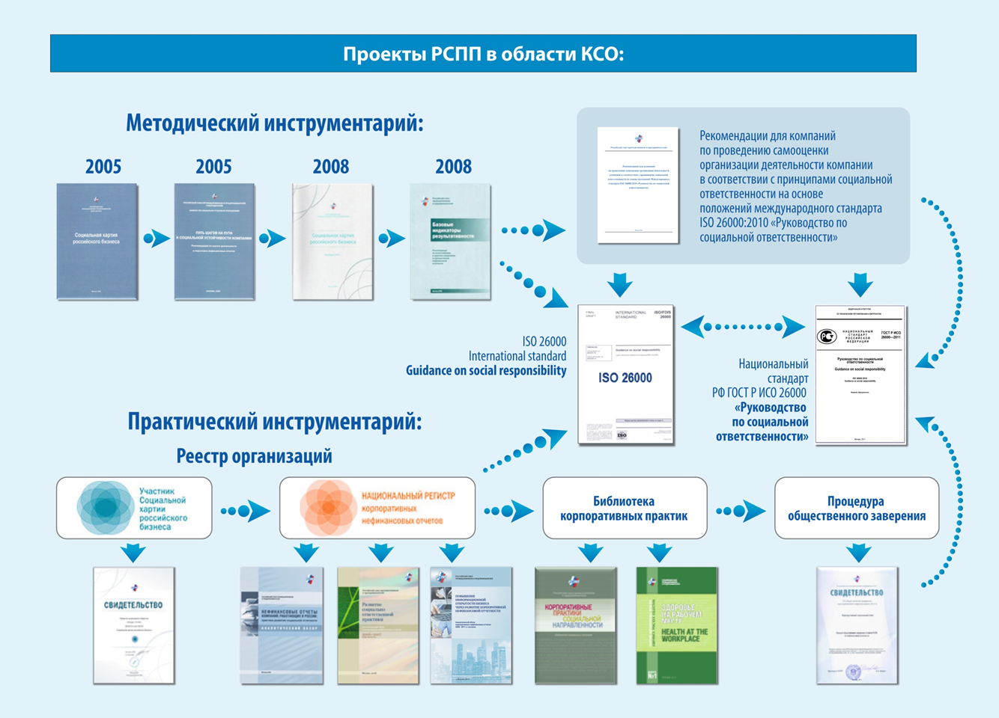

Slide 34
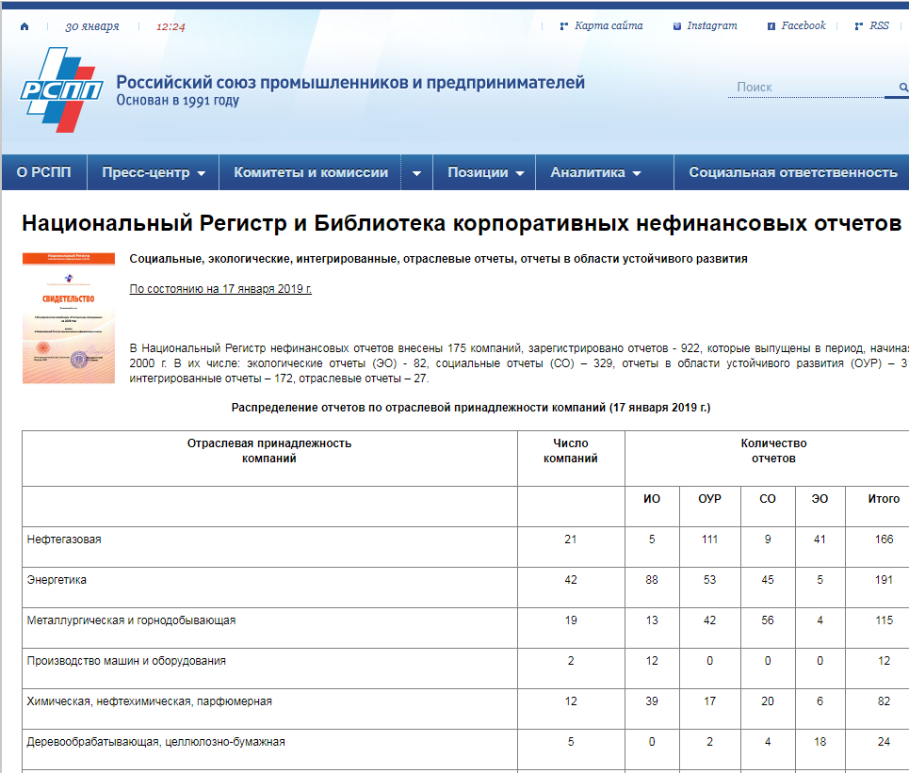
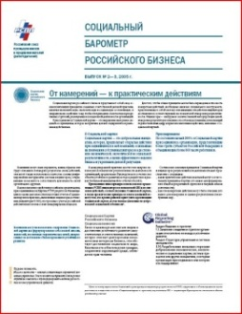
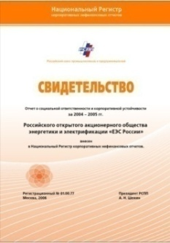


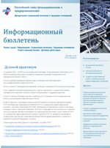


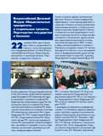

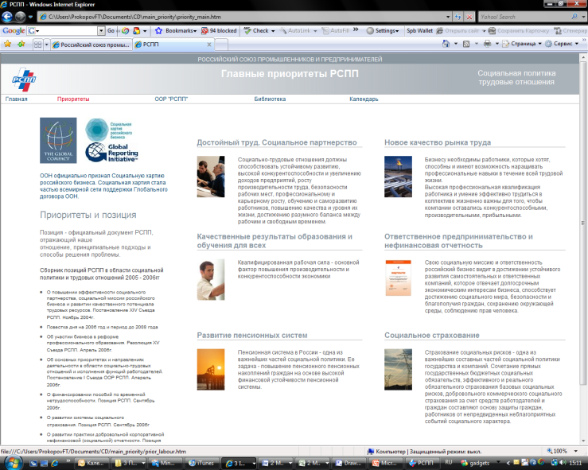
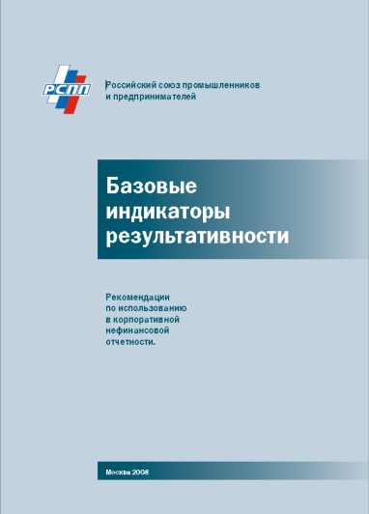

Результаты: Продвижение и поддержка

Slide 35
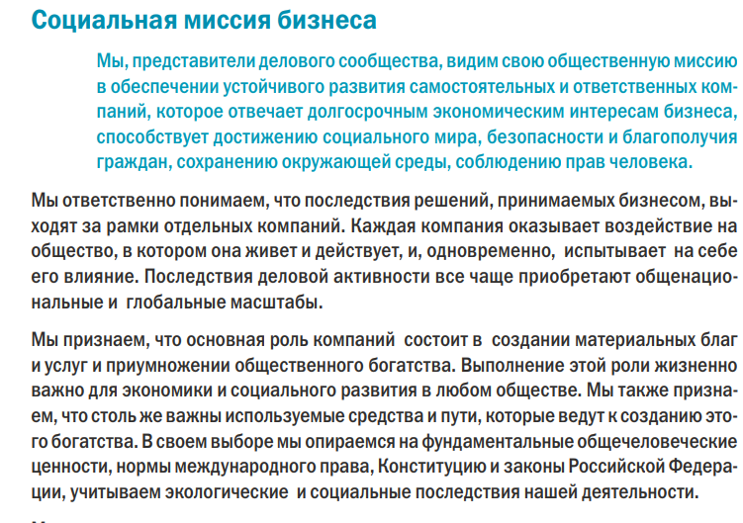

Социальная хартия российского бизнеса
Социальная хартия - это свод основополагающих принципов социально ответственной деловой практики, которые применимы в повседневной деятельности любой организации, вне зависимости от профиля деятельности и формы собственности

Slide 36
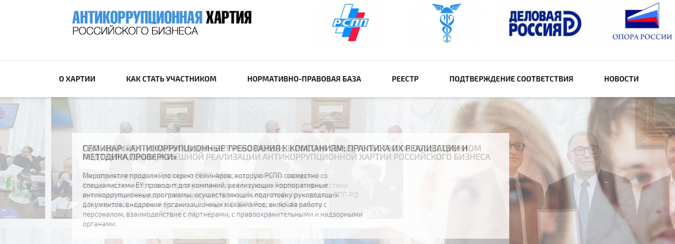
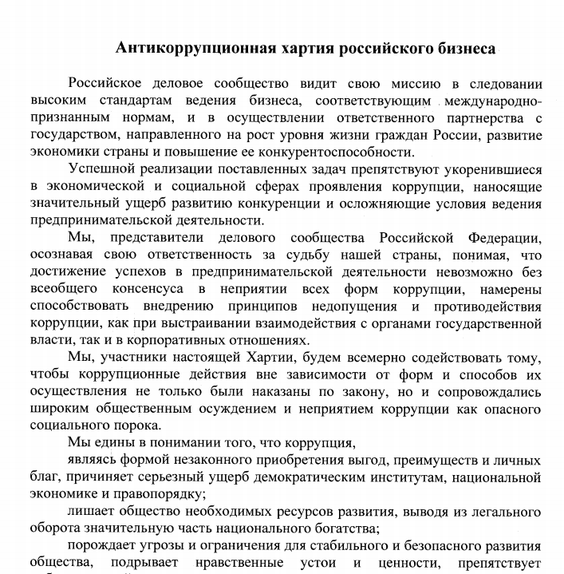
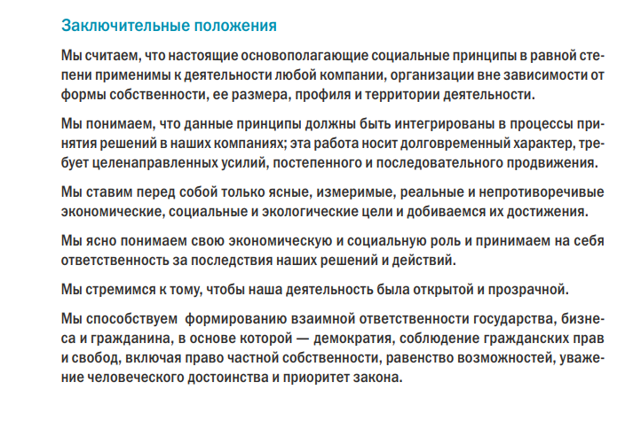
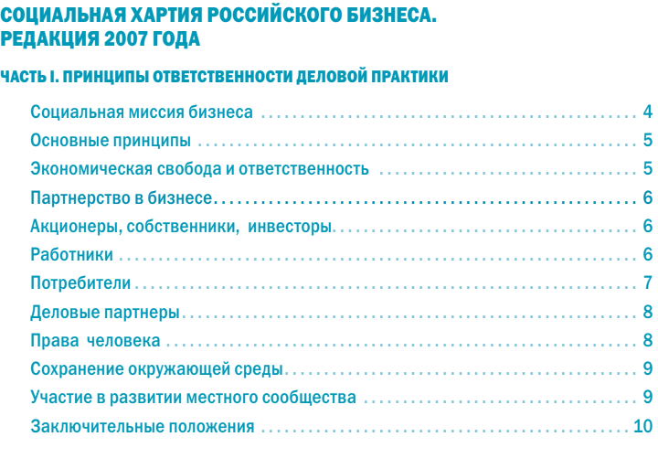
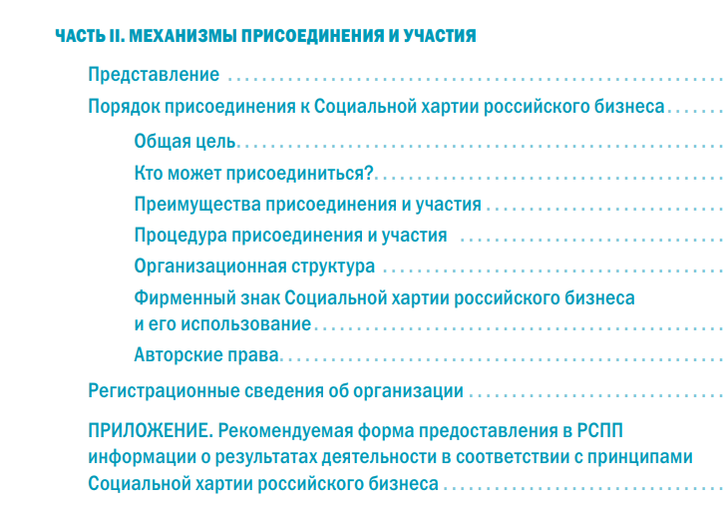
Социальная хартия российского бизнеса

Slide 37
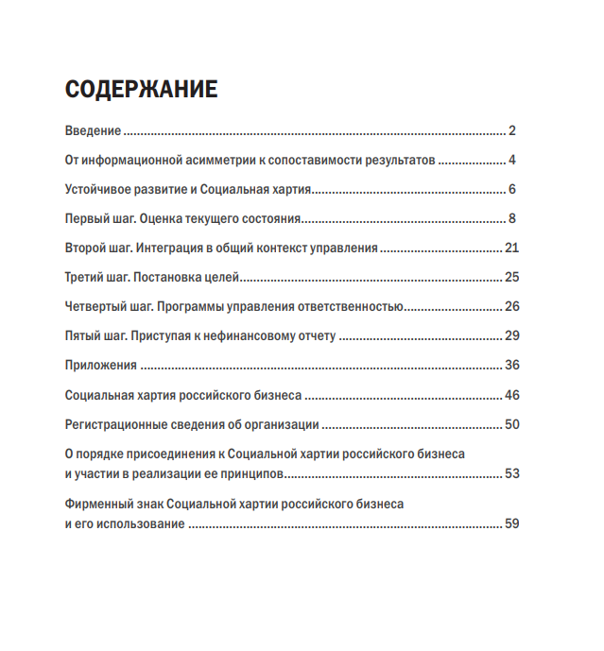
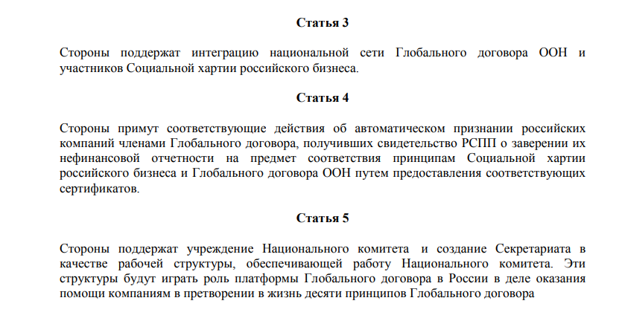
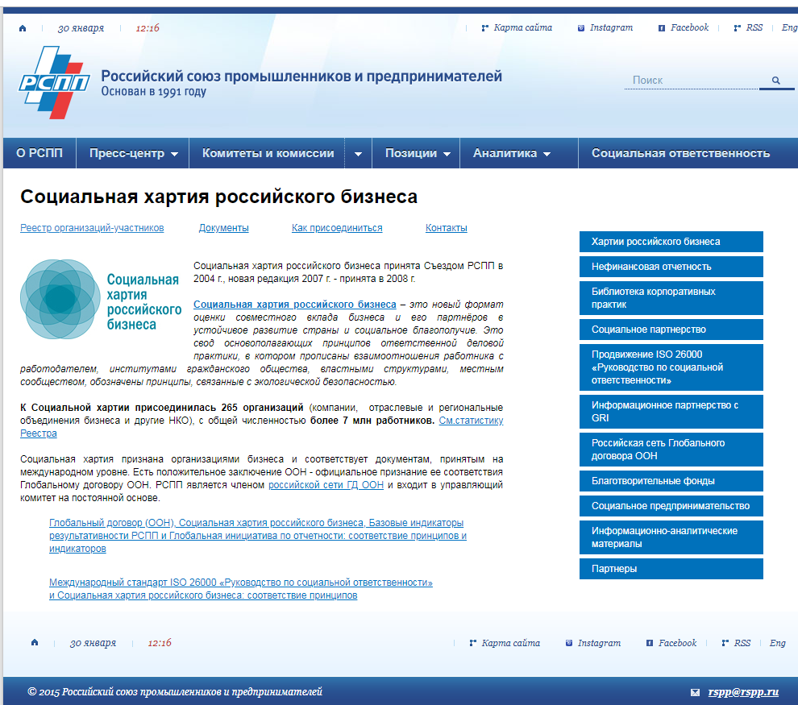

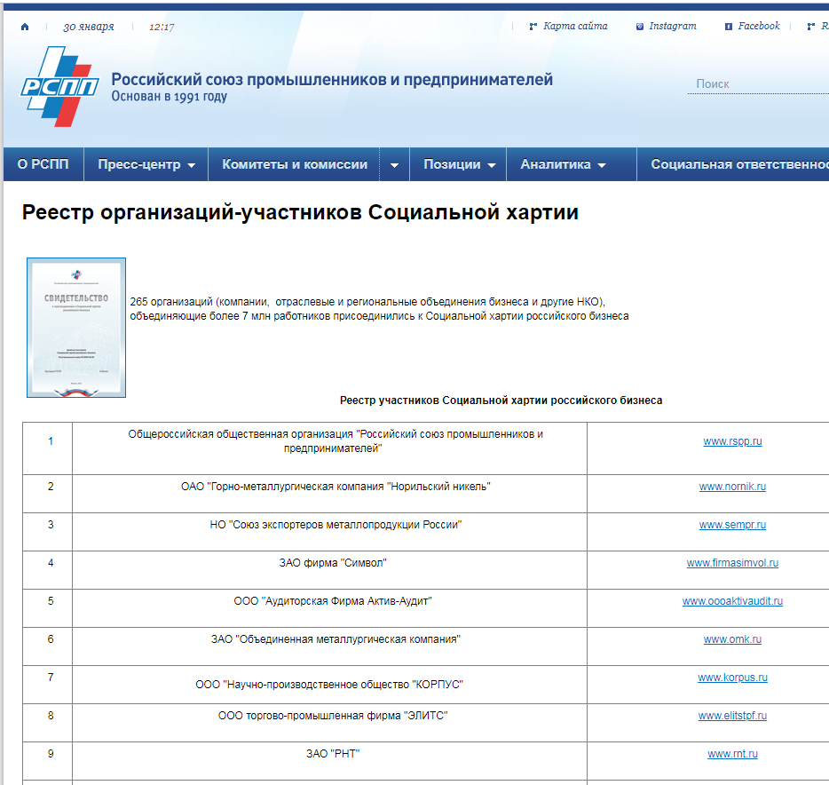

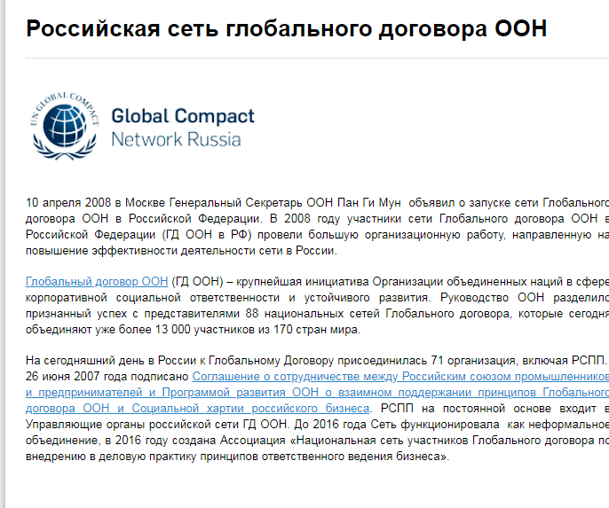
Социальная хартия российского бизнеса (2004 и 2007гг.)

Slide 38
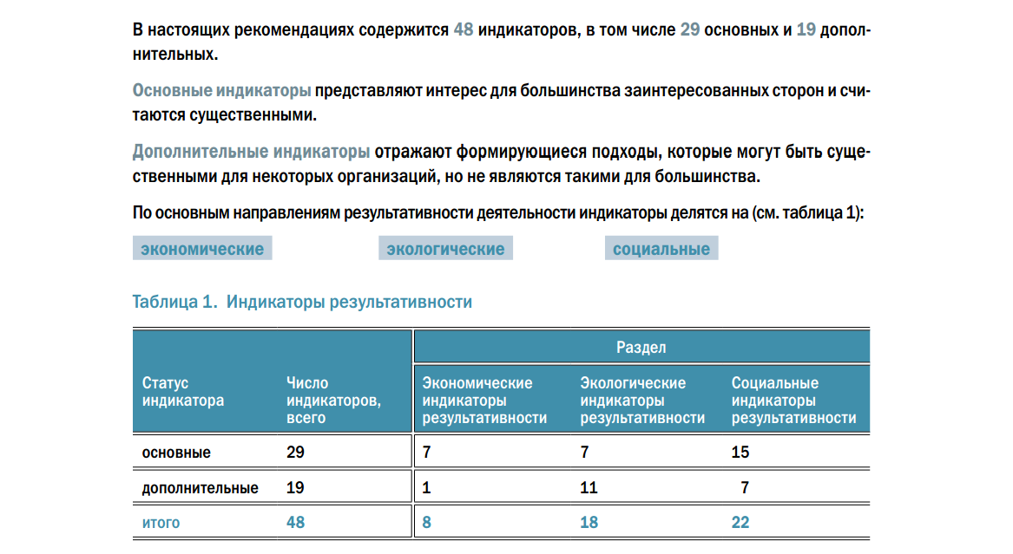
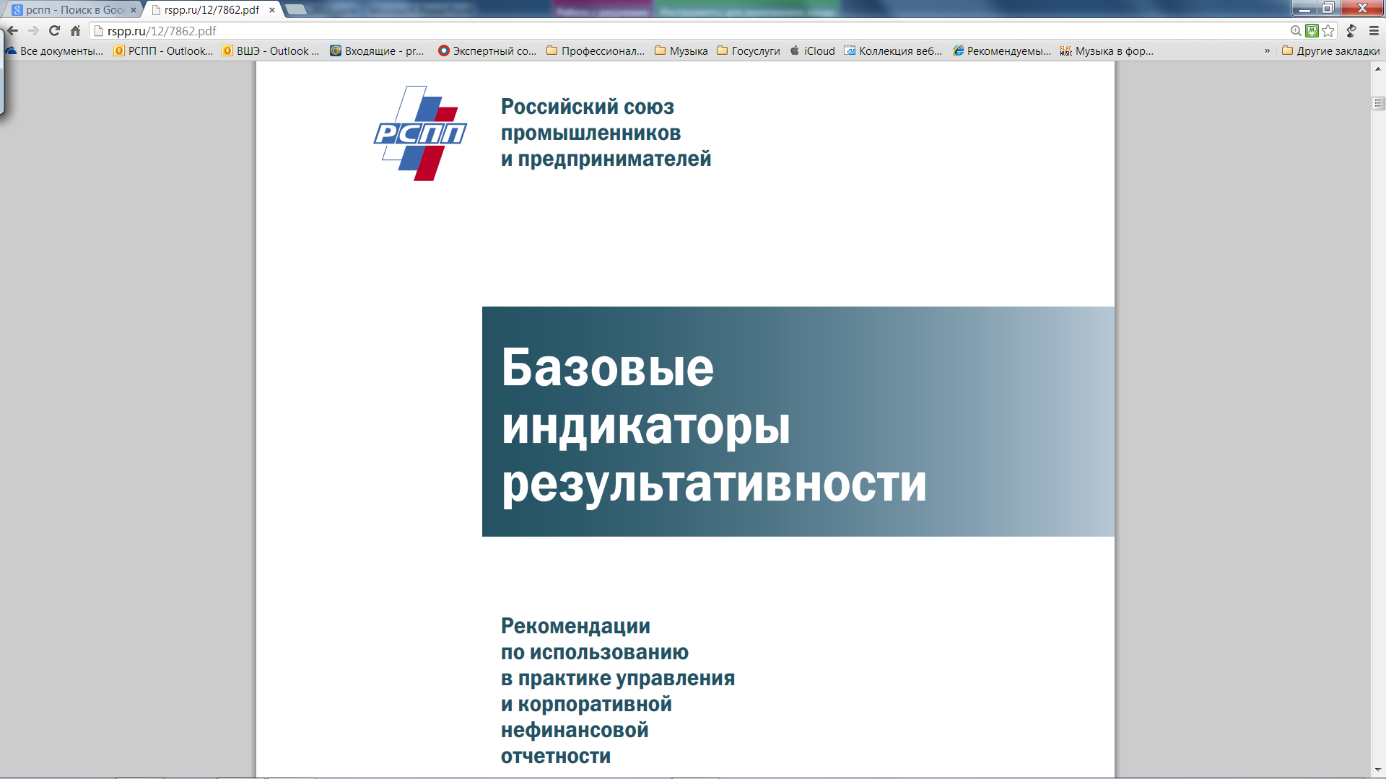
Базовые индикаторы результативности (2008г.)

Slide 40
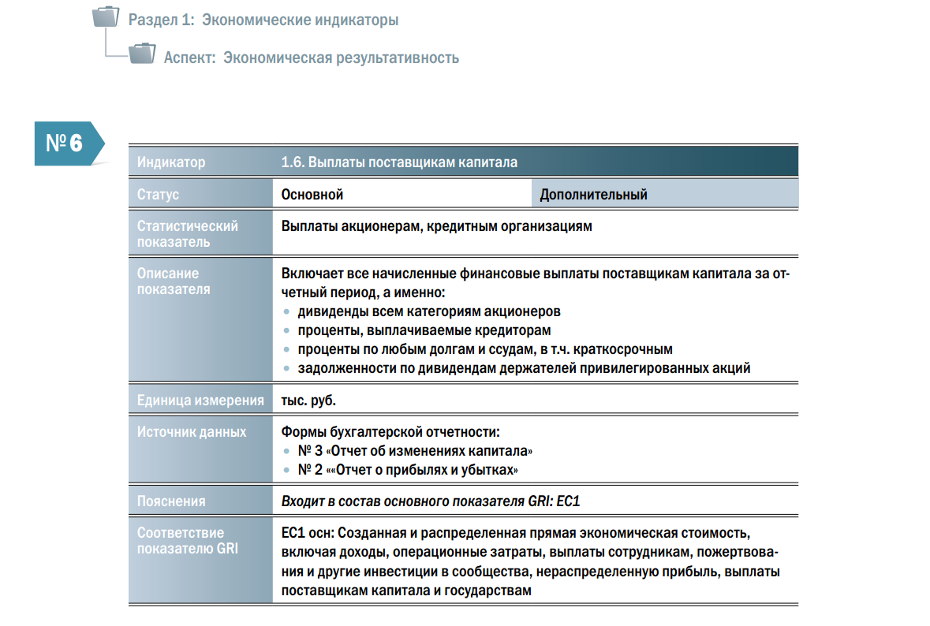

Slide 41
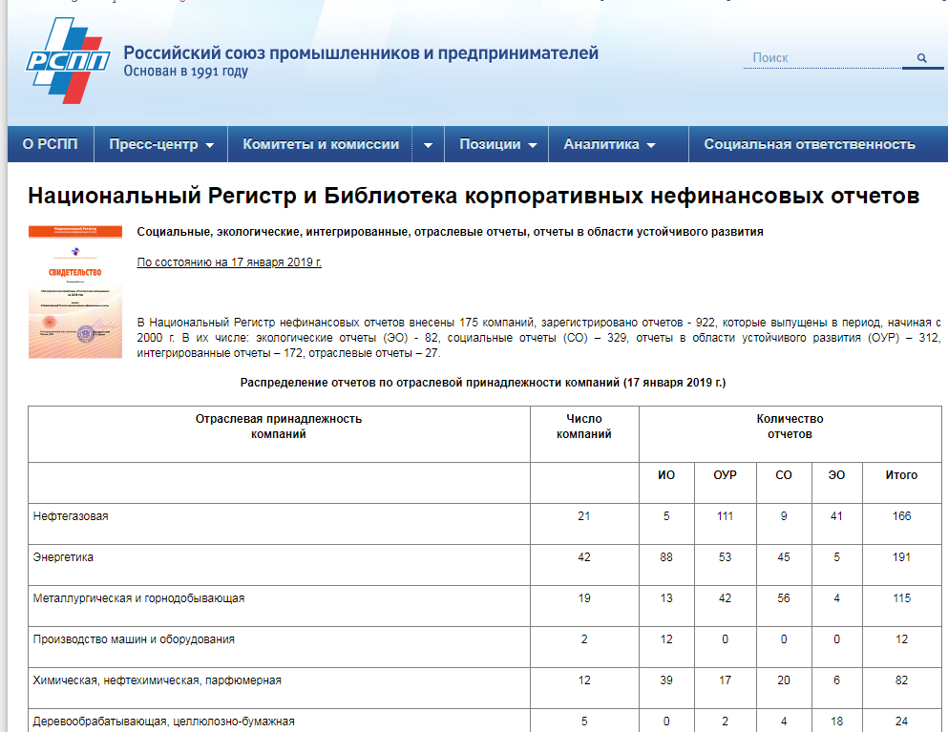

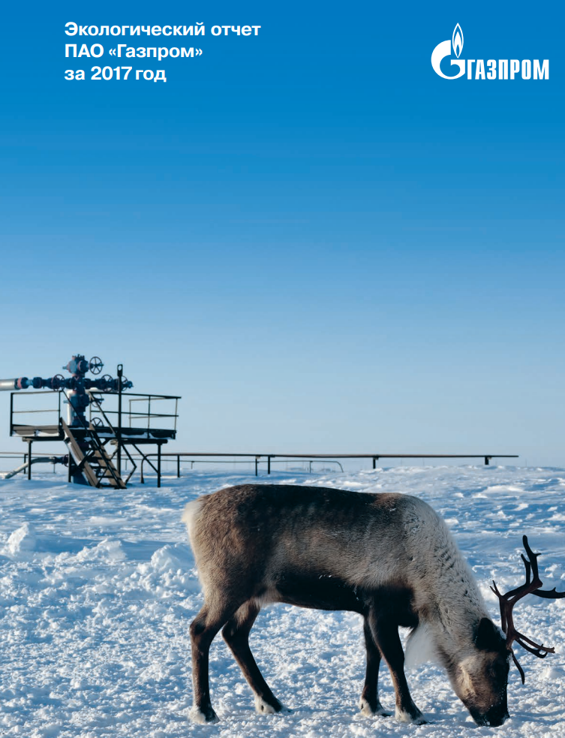

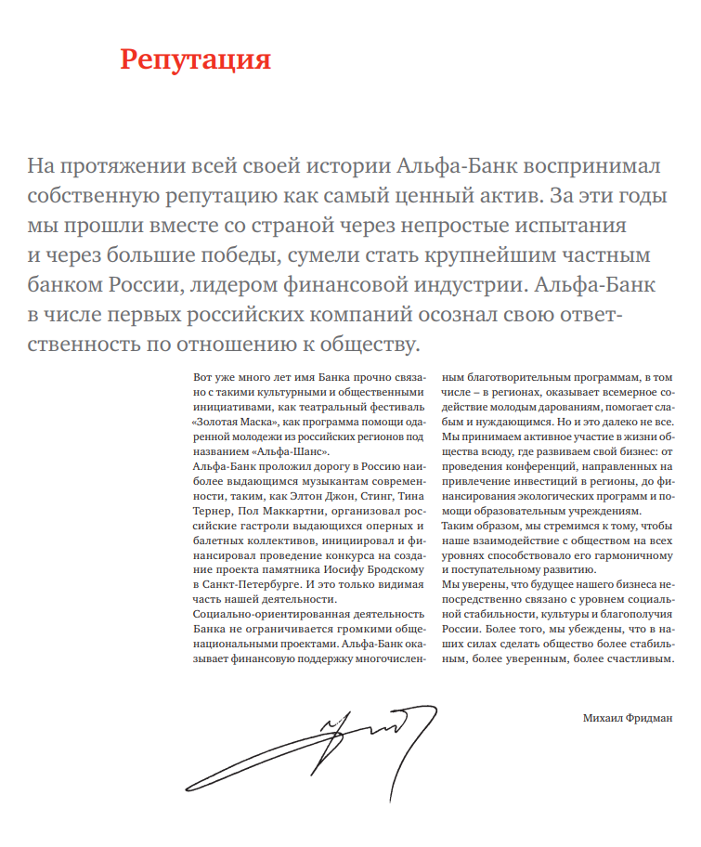


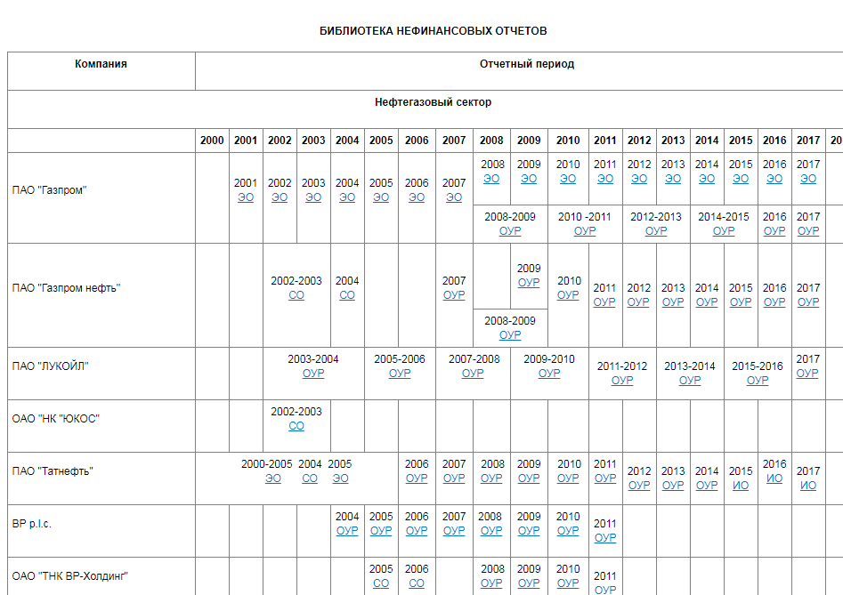
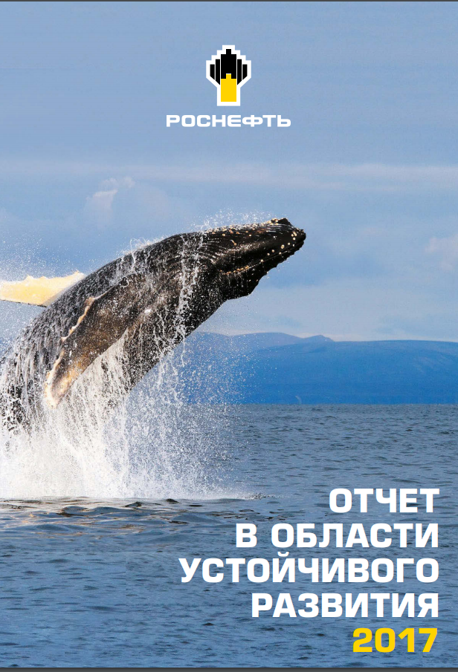

Библиотека нефинансовых отчетов

Slide 42
Подходы и практике компаний
5 ключевых процессов
Оценка текущего статуса КСО
Разработка КСО стратегии
Исполнение планов КСО
Оценка и контроль КСО деятельности
Информационное сопровождение КСО

Slide 43
По дороге к социальным отчетам
Отчет – это:
Результат, а не цель
Не сводка «хороших дел»
Добровольное дело каждой компании
Хороший отчет – это не рассказ о ваших производственных достижениях.
Типичная ошибка – желание рассказать о том, какой себя хочет видеть компания, а не какая она на самом деле.
Хороший отчет ориентируется не на читателя вообще, а на конкретную целевую группу, стейкхолдера.
Факт публикации отчета не принесет дивидендов. Он не сможет сразу повлиять на репутацию компании.
Хороший отчет – это составная часть стратегии и тактики менеджмента.

Slide 44
Оценка текущего состояния
Определить масштаб КСО
Оценка социальных
и экологических рисков
Измерение действий КСО
Текущее
состояние
Оценка лучшей практики
Определение
ожиданий
стейкхолдеров
Изучение активности конкурентов

Slide 45
Постановка целей КСО
Управлять ответственностью
Снизить риски
Улучшить репутацию
Улучшить взаимоотношения
Повысить результативность

Slide 46
Карта корпоративной социальной ответственности
влияния
инструменты
вовлечение
исполнение
рынок
политика
работники
взаимодействие
управление
работник и
рабочее место
потребители
риски
планы
окружающая
среда
поставщики
репутация
процессы
сообщества
источники
капитала
ответственность
практика
права человека
коммуникации
общество
результаты

Slide 47
Место социального отчета
миссия
Ценности
Цели
SWAT
Оценка
реализация
планы
стратегия
Все отчеты связаны и дополняют друг друга
отчеты
Социальный, экологический, устойчивое развитие
годовой
Финансовый
бухгалтерский
аудиторский
Form 20-F
другие
ISO…
другие
другие

Slide 48

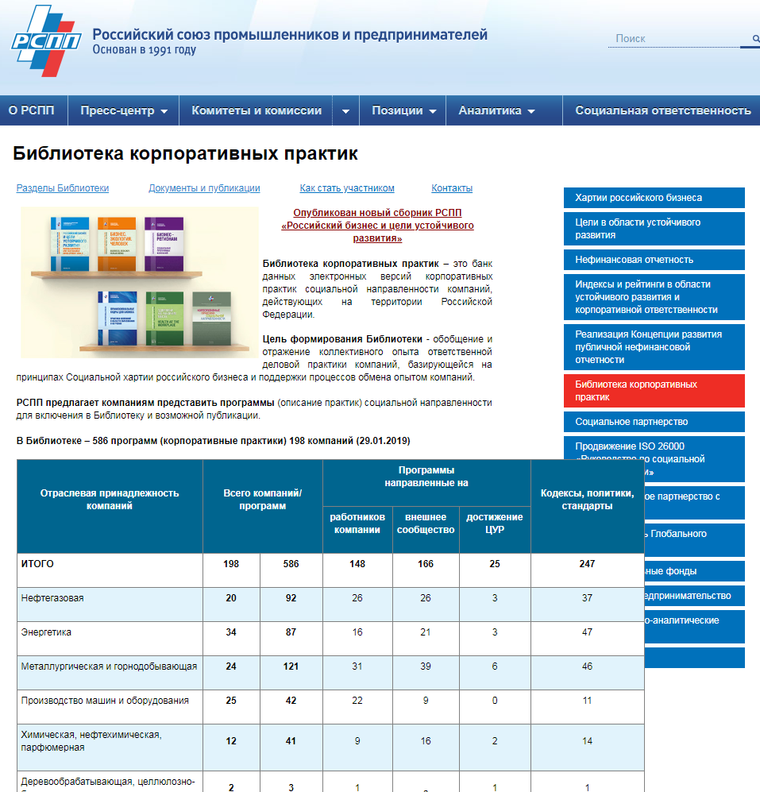

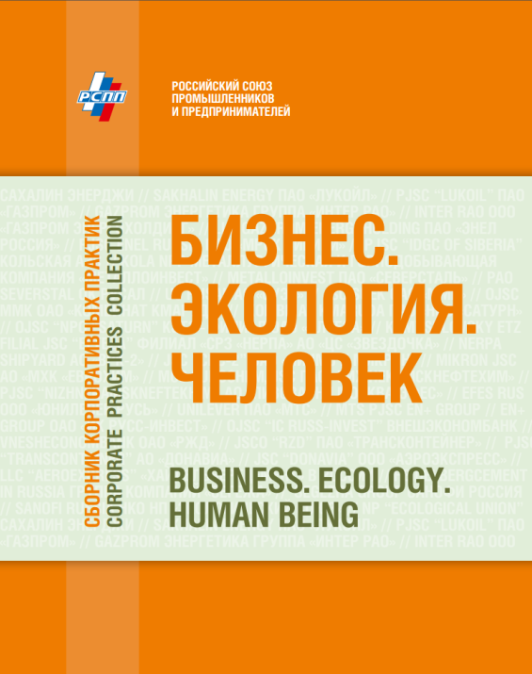
Библиотека социальных программ

Slide 49
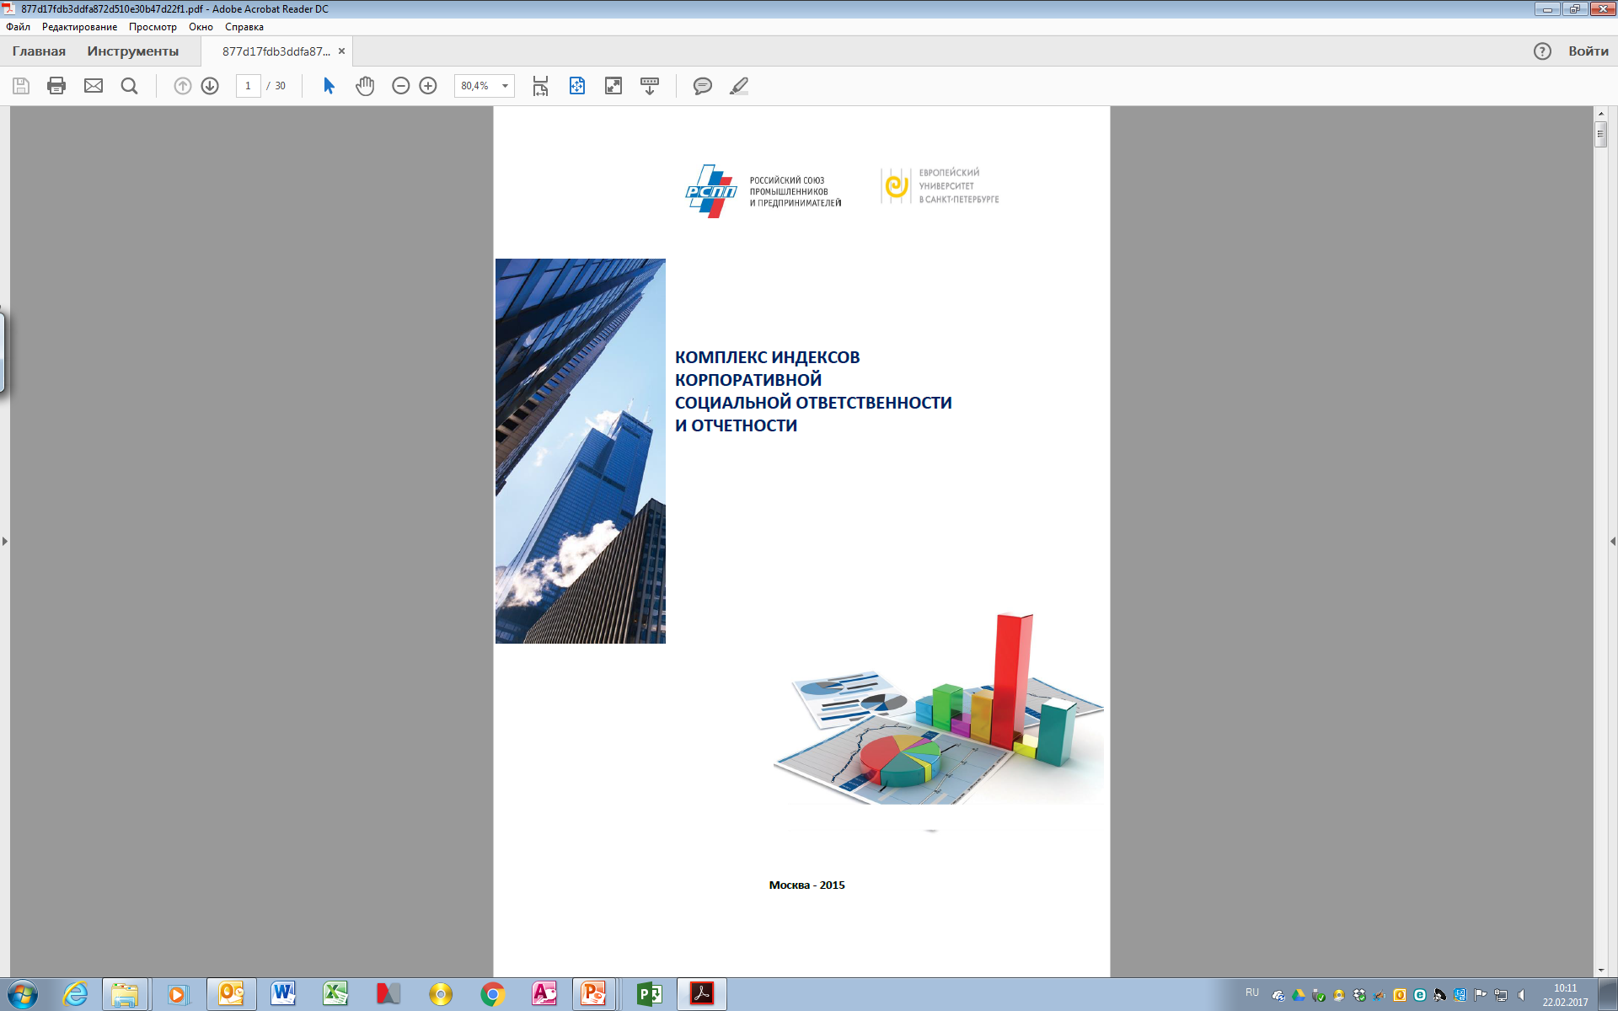
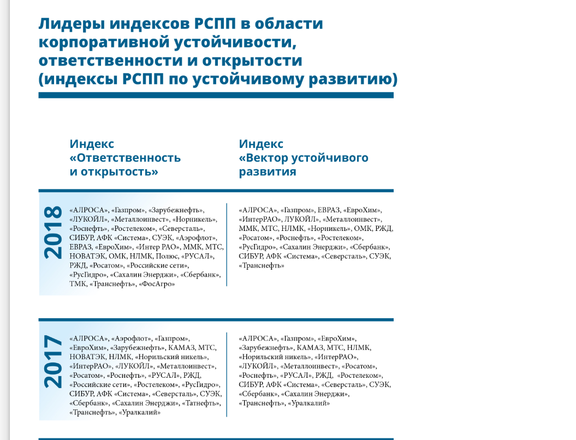
Комплекс индексов – 2015г.
Управление и взаимодействие
1 | Доля независимых директоров в совете директоров
2 | Обсуждение социальных и экологических вопросов на заседаниях совета директоров
3 | Обсуждение социальных и экологических вопросов на заседаниях правления
4 | Система управления рисками
5 | Управление нефинансовыми рисками
6 | Антикоррупционная политика и ее внедрение
7 | Корпоративные политики в сфере КСО
8 | Наличие и содержание Этического кодекса
9 | Экологические и социальные требования к поставщикам
10 | Связь выплат менеджменту и финансовых показателей
11 | Связь выплат менеджменту с социальными и экологическими показателями
12 | Структуры управления в сфере КСО
13 | Перечень заинтересованных сторон
14 | Формы взаимодействия с заинтересованными сторонами
Охрана окружающей среды
15 | Инвестиции в охрану окружающей среды
16 | Выбросы в атмосферу загрязняющих веществ
17 | Выбросы парниковых газов
18 | Использование энергии
19 | Сэкономленная энергия
20 | Количество забираемой воды
21 | Повторно используемая вода
22 | Сбросы сточных вод
23 | Обращение с отходами
Развитие персонала и трудовые отношения
24 | Количество сотрудников и текучесть кадров
25 | Оплата труда
26 | Соотношение средней заработной платы по предприятиям компании со средней заработной платой по соответствующим регионам
27 | Вознаграждение топ-менеджеров
28 | Социальная поддержка персонала
29 | Доля женщин в совете директоров
30 | Доля женщин в правлении
31 | Инвестиции в охрану труда
32 | Уровень производственного травматизма
33 | Количество погибших при несчастных случаях
34 | Уровень профессиональных заболеваний
35 | Доля членов профсоюза
36 | Инвестиции в обучение
37 | Охват обучающими программами
38 | Среднее количество часов обучения на сотрудника по категориям персонала
39 | Категории сотрудников, прошедших обучение, и тематика программ
Экономическое воздействие
40 | Налоговые платежи в федеральный, региональный и местный бюджеты
41 | Производительность труда
42 | Инвестиции в инновации
43 | Результаты внедрения инноваций
44 | Качество и безопасность продукции
Участие в развитии местных сообществ
45 | Программы в рамках социально-экономических соглашений с администрациями территорий присутствия
46 | Расходы на благотворительные программы
47 | Оценка эффективности социальных проектов
Права человека
48 | Свобода ассоциаций
49 | Исключение дискриминации

Slide 50
Устойчивое развитие отвечает потребностям настоящего, не подвергая при этом риску возможность будущих поколений удовлетворить свои собственные потребности.
Спасибо за внимание!

